Slide 1
Инвестиционный паспорт объекта ________________________________________________________________________________________________________________________________________
НАИМЕНОВАНИЕ ОБЪЕКТА: Участок, свободный от застройки
АДРЕС: г. Тирасполь, правый берег р. Днестр

Slide 2
Характеристика инвестиционной площадки
Рекомендованное назначение | Зона отдыха
Общая площадь инвестиционной площадки | 1 579 кв.м.
Свободный земельный участок | 1 579 кв. м.
Электроснабжение | Нет
Газоснабжение | Нет
Водоснабжение и водоотведение | Нет
Транспортные коммуникации | Асфальтобетонная и грунтовая дорога вокруг участка
Форма собственности | Объект находится в муниципальной собственности
Форма взаимодействия с инвестором:
Аренда | Нет
Продажа | Нет
Совместная деятельность | Да

Slide 3
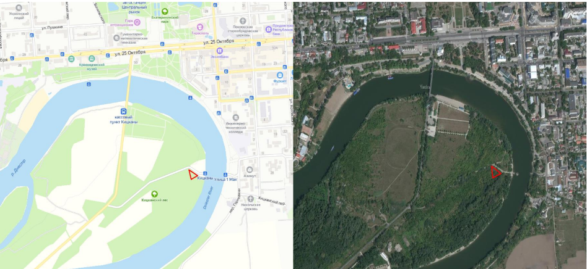
Местонахождение объекта

